Slide 1
ALS 구현 이해
추천시스템 10주차

Slide 2
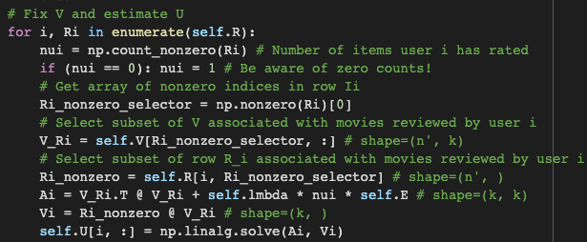
Class ALSRecommender
fit() 함수 내부
V를 고정하고 U를 업데이트
U를 고정하고 V를 업데이트

Slide 3
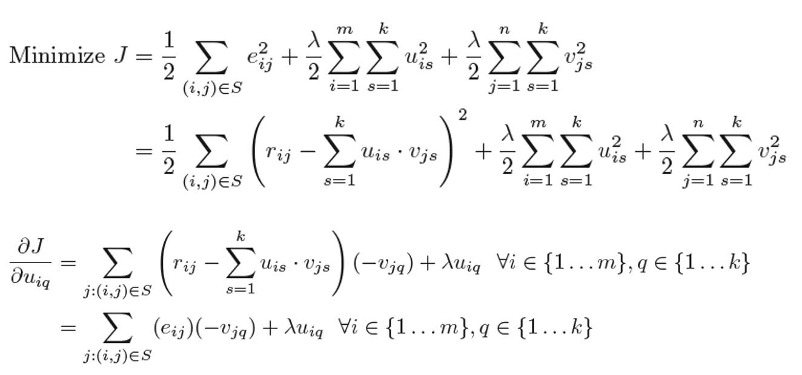
Class ALSRecommender

Slide 4
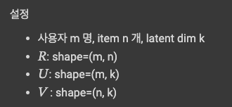
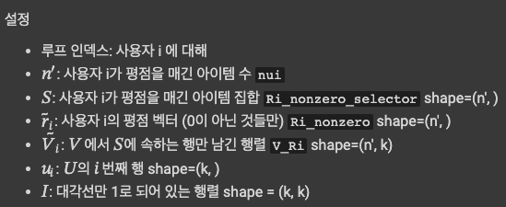
Class ALSRecommender
fit() 함수 내부
V를 고정하고 U를 업데이트

Slide 5

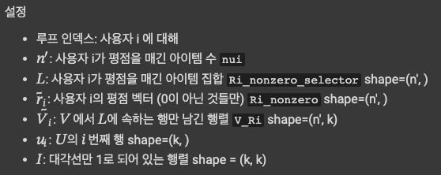
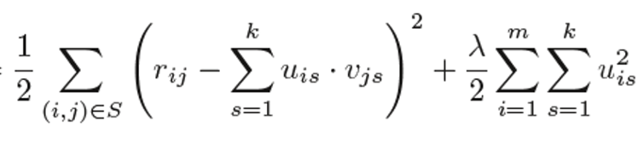
Class ALSRecommender
fit() 함수 내부
V를 고정하고 U를 업데이트

Slide 6
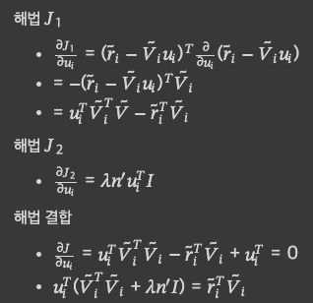
Class ALSRecommender
fit() 함수 내부
목적함수 미분
(위키피디아: Matrix Calculus)

Slide 7
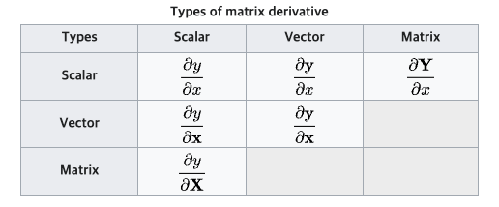
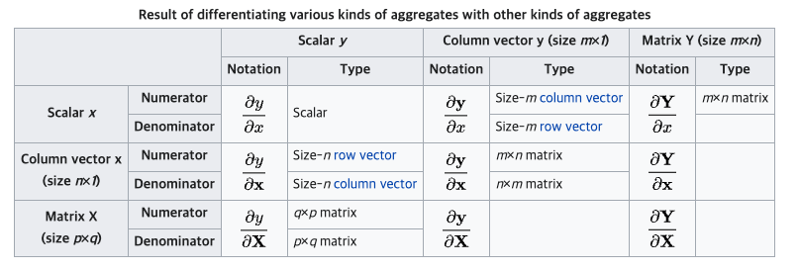
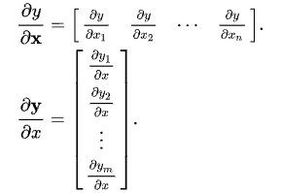
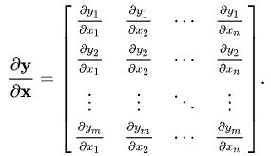
참고
(위키피디아: Matrix Calculus)
Numerator-layout notation

Slide 8
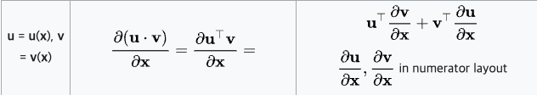

Class ALSRecommender
fit() 함수 내부
목적함수 미분
(위키피디아: Matrix Calculus)

Slide 9
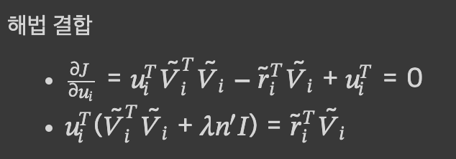
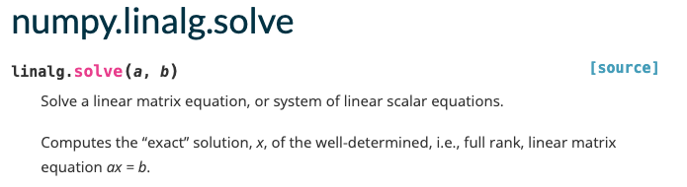
Class ALSRecommender
fit() 함수 내부
선형 방정식
numpy.linalg.solve()

